Slide 1
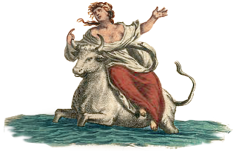
Ortaçağa Geçiş: Roma’nın İkiye Ayrılması, Batı Roma’nın Yıkılması, Franklar, Hıristiyanlık Ve Çatışma

Slide 2
Evrensel’den Parçalanmış İktidara: Batı Roma’nın Yıkılma Hristiyanlığın Güçlenme Süreci
Hıristiyanlık, başlangıçta yeni bir Yahudilik biçimi olarak sahneye çıkmıştır; bu nedenle de kavimsel özellikler göstermektedir.
Ama Yahudilerin bu dinsel anlayışa şiddetle karşı çıkmaları üzerine, yeni inanç Yahudiler dışındaki topluluklara açılmak zorunda kalmış ve bu nedenle kendisini Yahudilikten ayırarak farklı kaynaklardan beslenmiştir.
Bu süreçte Roma İmparatorluğu büyük önem taşımaktadır.
M.S. 1 yüzyıl sonunda Hıristiyan cemaatler, bütün Roma dünyasına yayılmış durumdaydı.
Fakat Romalılar, uzun bir süre Hıristiyanları bir Yahudi mezhebi olarak gördü.

Slide 3
Bununla birlikte 2. yüzyıl, kilisenin büyük bir ilerleme kaydettiği dönem oldu.
Lyon piskoposu İreneyus (126-202), Hıristiyan doktrininin ilk büyük taslağını yazmanın yanı sıra Hıristiyan ve Yunan fikirleri arasında bağ kurmaya çalıştı.
Bu yönüyle Hıristiyanlığı bir yığın doğu inancından ayırmaya katkıda bulunan ilk kişilerden biriydi.
Yeni fikirler, çabucak yayıldı. Hıristiyanlık, böylece inançlı olmaya aday insanların hevesli arayışlarından faydalandı.
3. yüzyılın sonuna gelindiğinde, imparatorluk nüfusunun yaklaşık onda biri Hıristiyan’dı.
Roma, çöküş sürecinde, daha önce sürekli mücadele ettiği Hristiyanlıkla uzlaşarak imparatorluğun çözülen birliğini yeniden sağlayabilecek birleştirici bir ideoloji olabileceğini fark etti.
Bu süreçte en önemli kişilerden biri Constantin (324-337) idi.
O, artık fiilen Roma’nın ikiye ayrıldığının habercisidir.
Constantin, 325’te İznik’te toplanan ilk ekümenik konsile başkanlık etti.

Slide 4
Onun önemli işlerinden biri de, Karadeniz girişindeki eski bir Yunan kolonisi olan Byzantion’un yerine yeni bir imparatorluk başkenti kurmaya karar vermesidir.
324 yılında, burada pagan dini tarafından lekelenmemiş bir şehir kurmayı arzuladı.
Konstantinopolis adı verilen bu şehir, bin yıl boyunca imparatorluk başkenti olarak kalmasının yanı sıra yaklaşık beş yüz yıl daha Osmanlı İmparatorluğu’nun başkentliğini üstlenmiş ve Avrupa diplomasisinin odak noktası olmuştur.
Constantin’in geleceği şekillendiren en büyük katkısı, imparatorluğa Hıristiyanlığın yolunu açmaktı.
Kendisi bilmese de, aslında bu hareketiyle Hıristiyan Avrupa’yı kuruyordu.
Costantin’in yirmi yıl süren iç savaş esnasında, 312’de, bir vizyon gördüğünü söyleyerek askerlerinden kalkanlarının üzerine bir Hıristiyan işareti koymalarını istedi.

Slide 5
Savaşı kazanınca, Şubat 313’te Milano’da bir ferman yayınlayarak imparatorluk içerisindeki Hıristiyanlara olan hoşgörülü ve koruyucu yaklaşımını daha da arttırdı.
Milano Fermanı, herkese dilediği tanrıya tapınma özgürlüğünü tanıyordu.
Böylece Hıristiyanlar, kilise kurmayı da içeren yasal haklara kavuştular.
İmparator, kiliselere yapılan yardımların ve din değiştirenlere verilen ödüllerin yanı sıra eski dinleri yasaklamaksızın Hıristiyan olduğunu ilan etti.
Fakat diğer ilk Hıristiyanlar gibi o da, ölüm döşeğine kadar vaftiz olmadı.
Nihayet imparator Theodosius, 380 yılında eski pagan Tanrılara tapınmayı kesin olarak yasakladı.
Ardından da Hristiyanlığı devlet dini ilan edip diğer dinleri yasakladı.

Slide 6
Hıristiyanlığın devlet dini olması üzerine o zamana kadar bir yeraltı örgütü olan kilise, yer üstüne çıktı.
Hatta hızla imparatorluğun yönetimsel örgütlenişine koşut bir örgütleniş süreci içine girdi.
Hıristiyanlık kovuşturmaya uğradığı, baskı altında olduğu zamanlarda, Hıristiyanların aralarında gerçekleştirdikleri birlik ve beraberlik, 313'te baskılar kalkar kalkmaz yok olmuş, Hıristiyanlar arasında görüş ayrılıkları baş göstermiştir.
Bu görüş ayrılığı, en başta kilise içindeki örgütleniş hiyerarşisinden kaynaklanmıştı.
Zira Roma başpiskoposu, Roma'nın saygınlığından yararlanıp öteki bütün piskoposların ve başpiskoposların başkanı, babası, yani papası olduğunu söyleyerek hiyerarşik kilise örgütlenişinin tepesinde yer almıştı.
Bu iddia, güçlü başpiskoposluklarca kabul edilmedi.
Böylece Hıristiyan kilisesinde görüş ayrılıklarına, giderek bölünmelere yol açtı.
Sırtlarını Bizans imparatoruna dayayan Bizans başpiskoposları papanın üstünlük savını hiç bir zaman kabul etmediler.

Slide 7
Hristiyanlık güçlenirken, Theodosius zamanında Roma’nın güç kaybetmesi artmıştı.
Bilindiği gibi Hunlar, 4. yüzyılın sonlarında Kavimler Göçü ile Got kavimlerini sıkıştırarak geniş ölçekli bir hareketliliğe yol açtı.
Vizigotlar, 378’de yapılan Adrianopolis Savaşı’nda imparatoru öldürüp Kostantinopolis’in batıyla bağlantısını kesti.
Bunun ardından imparatorluk topraklarını istila eden kavimlerin sayısı da arttı.
Theodosius’un ölümünden sonra Roma İmparatorluğu, kesin olarak 395 yılında eş imparatorlar arasında Doğu ve Batı olarak ikiye ayrıldı.
Yıkıcı son darbeyi, yeni barbar akınlarıyla gelen Gotlar, Roma imparatorunu tahttan indirerek vuracaklardır.
Batı İmparatorluğu’nun bu karışıklık içerisinde tam olarak ne zaman yıkıldığı belirsizdir.
Fakat 476 yılı, son Batı İmparatoru’nun tahttan indirilişine tekabül ettiği için Batı Roma’nın yıkılış tarihi olarak kabul edilir.

Slide 8
Batı Roma’nın yıkılışıyla artık “Yeni Avrupa”yı şekillendirecek iki önemli aktör tarih sahnesinde karşı karşıyadır: Roma İmparatorluğu’nun yıkılışında önemli bir rol üstlenen Cermen krallıkları ve Roma’nın yıkıntıları arasından merkezî bir güç olarak tek başına öne çıkan Roma Kilisesi.
476’da Roma toplumsal ve siyasal düzeni yıkılınca, kilise kendisini, Avrupa toplumunun ayakta kalan tek örgütlü kurumu olarak buldu.
Bu nedenle, ister istemez, Roma imparatorluğunun görevlerini elinden geldiğince üstlenmek, Hıristiyan toplumlar arasında birleştirici bir rol oynamak, bu yolda gerekirse dünya işlerine karışmak zorunda kaldı.
Sanki Roma imparatorunun yerini papa, eyalet valilerinin yerlerini piskoposlar almıştı.
Kilise başlangıçta bu tinsel gücüne ve tek geniş örgütlü kurum oluşuna dayanan yetkesini, zamanla arttırdı.
Bunu dindar, özellikle de çocuksuz Hıristiyanların çoğu kez ölürlerken bağışladıkları mülklerin birikmesi ile zenginleşerek sağladı.
Böylece saygınlığını ve yetkesini, ekonomik temellere dayandırarak, hiyerarşik örgütü, geniş mülkleri ile sanki "devletleşecektir".

Slide 9
Kilise, İsa'nın ve havarilerinin yalın, eşitlikçi yaşamlarından ayrılıp, eşitsizlikçi bir örgüt durumuna gelirken, yapı ve inanç değiştirirken, bu değişmeyi hoş karşılamayan kişiler de çıktı.
Bu tepkilerden bazıları papalıkça dinden sapma (mutezile) olarak lânetlendi; bazıları ise kilise tarafından tanınarak "satın alındı".
Fakat kilise, zamanla mal-mülk sahibi olup aşırı zenginleşerek bozuldu.
Üstelik ilk yüzyıllarda papalığa, gerçekten din bilgileri derin, önderlik nitelikleri yüksek kimseler seçiliyordu.
O dönemlerde yaşamını, kişisel çıkarlarına değil, gerçekten kiliseye, dine, başkalarının iyiliğine adamış papalar çıktı. Bunlar, kilisenin ve papalığın saygınlığını artırdılar. Öyle ki, İ.S. 5. yüzyılda papanın Hıristiyan dünyasının en yüksek önderi olduğundan kimsenin kuşkusu yoktu.
Ama daha sonraları, papalık, bu makam için birbirleriyle uğraşan birkaç Roma soylu ailesinin tekeline geçti. Bu aileler arasındaki rekabet sonucunda kurulan çeşitli entrikalar ile, papalık makamına, düşünülemeyecek kadar ahlaksız kimseler geçirildi.
Papalığın bozulmasına ve kilisenin gittikçe zenginleşmesine koşut olarak, kilise örgütünün öteki basamaklarındaki din adamları da yozlaştı.

Slide 10
Batı Roma’nın Mirası ve Cermenler
Avrupa kültürünü oluşturan unsurlardan biri olarak Cermen kavimler, Batı Roma İmparatorluğu yıkıldıktan sonra onun yerini almıştı.
Bununla birlikte Batı Roma'nın yıkılmasıyla Batı toplumu, bir deprem geçirmişçesine aniden yok olmamıştı.
Yok olan sadece bir mekanizma, yani batıdaki Roma İmparatorluğu idi. Yunan ve Romalıların bıraktığı miras, geleceğin Avrupalılarına hem esinlenme kaynağı hem de icraatları için mihenk taşı olmuştur.
Roma’nın mirasını devralan sadece Cermen Krallıkları da değildir. Konstantinopolis’te kurulan imparatorluk, kendine “Roma” adını vererek yaklaşık olarak bin yıl daha varlığını sürdürdü.
Günümüzde, genel olarak Doğu Roma İmparatorluğu’na verilen Bizans adı, modern tarihçilerin kullandığı bir terim olup Konstantinopolis kentinin yerinde daha önce var olan bir yerleşim yerinden (Byzantium) alınmıştır.

Slide 11
Bizanslılar kendilerine asla Bizanslı dememişlerdir.
İmparatorluğun yöneticileri ve memurları, kendilerini Romalı olarak adlandırırlardı.
Bir Roma imparatorunun hükümdarlığında yaşarlar ve Roma hukukunun geçerli olduğu kanunlara bağlıydılar.
Batıda yaşayan halklar ise, onlara Yunanlı diyor ve Yunan imparatorları tarafından yönetildiklerini düşünüyorlardı.
Bu imparatorluk, MS 500’de Hıristiyan âleminin yaklaşık olarak yarısını yönetiyordu.
Batı’da ise yıkılan Batı Roma’nın yerini Frank Devleti almış, Doğu Roma’ya alternatif bir Hristiyan devlet olarak yükselmiştir.

Slide 12
ROMA SONRASI SİYASÎ DÜZEN:
Frank Krallığı 486-800 ve İmparatorluğu (800-843)
M.Ö. 2. yüzyıldan beri Cermen halk grupları güneye doğru ilerlemeye başlamışlar ve 3.yüzyılın ortalarında başlayan göçler zamanında en geniş yayılma alanına sahip olmuşlardır.
Kurdukları kimi uzun, çoğu kısa ömürlü devletlerle Roma'nın dünya egemenliğini yıkmışlarsa da, bu devletlerden sadece biri, Frank Devleti, Roma'nın halefi olabilmiştir.
Franklar, Ren Nehri’nin bugünkü Almanya’dan geçtiği hattın kuzeyinden, Baltık Denizi kıyılarına kadarki bölgede yaşayan bir Cermen kavmidir.
Frank Krallığı, Yunan ve Roma mirası ile Hıristiyanlıktan sonra Avrupa’yı Avrupa yapan temel yapı taşların sonuncusudur.
476 yılı, yani Batı Roma imparatorluk tacının sahipsiz kalması, Avrupa tarihi için siyasal bakımdan bir dönüm noktasıdır.

Slide 13
Çünkü artık Batı Roma topraklarında, daha önceki yüzyıllarda yükselmiş olan Cermenler, kendi devletlerini kurmuşlardır.
Ancak 476 yılı, Roma İmparatorluğu’nun ortadan kalkmış olması anlamına gelen dramatik bir olay olarak algılanmamıştır.
Batı, belli bir süre yine tek bir imparatorun, yani Batı'nın yasal varisi olarak görülen Doğu Roma İmparatorunun taç otoritesine tâbi olarak varlığını sürdürmüştür.

Slide 14
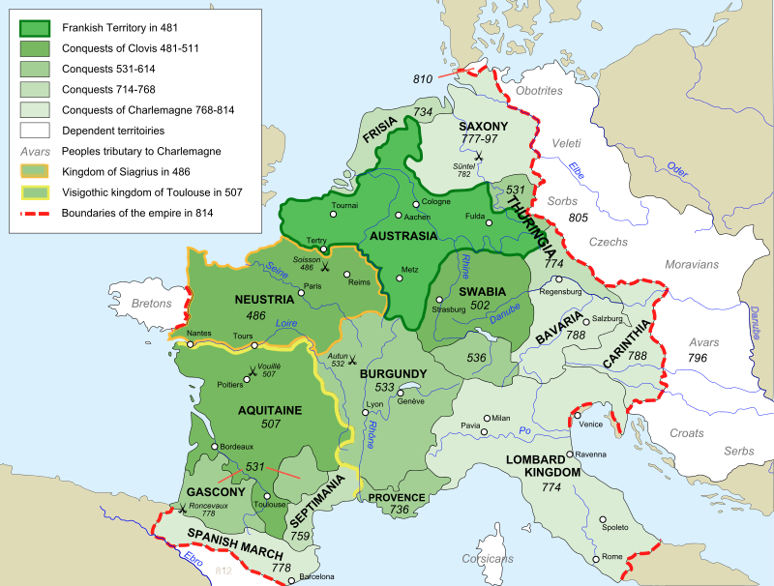

Slide 15
Merovenjler
Franklar, M.S. III. Yüzyılda Asıl Franklar ve Elbe Nehri’nin bir kolu olan Saale’ye atfen Salian Frankları (Francs Saliens) olarak iki ana kola ayrılmış durumdaydı.
Galya’yı ele geçirerek Frank Krallığı’nı kuran Merovenj kralları, Salian Franklarının soyundandır.
Hanedana ismini veren Merovech (Meroveé), yarı efsanevî bir kişiliktir.
Hayatı ve faaliyetleri hakkında pek fazla bilgi bulunmayan Merovech, asıl Frank Krallığı’nın kurucusu I. Clovis’in (481-511) dedesidir.
I. Clovis (481-511), Frank Krallığı’nın gerçek kurucusudur.
Bunun yanı sıra daha sonra halkından dolayı Fransa adı verilecek olan ülkenin ilk büyük ismidir.
Tüm Frank kabilelerini tek yönetim altında toplayan Clovis, Galya’yı tamamen ele geçirmiştir.

Slide 16
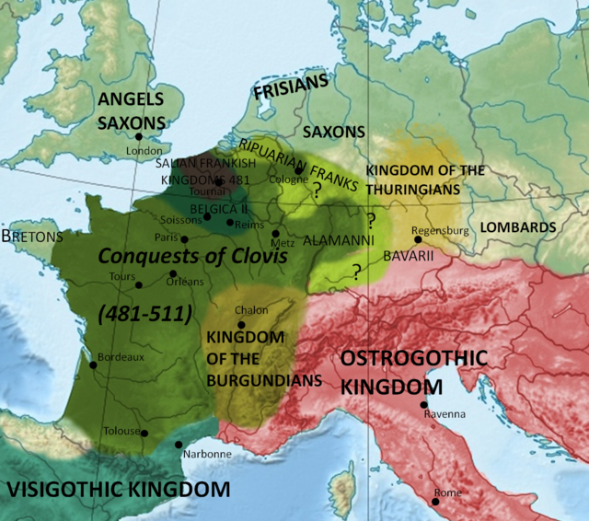

Slide 17
Karısının etkisi ile Konstantin’i hatırlatırcasına bir savaş meydanında din değiştirerek Hıristiyanlığı kabul eden Clovis, Frankların ilk Hristiyan kralı olmuştur.
Hıristiyanlığı kabul etmesi, ona Vizigot, Ostrogot ve Vandal gibi diğer Cermen kavimlerinin krallarından daha ayrıcalıklı bir statü kazandırmıştır.
Kendisi ile birlikte halkının büyük bir kısmı da eski pagan inançlarını terk ederek Hıristiyanlığı kabul etmiştir.
Böylece halkın olduğu gibi, Kilisenin de desteğini kazanmıştır.
Bizans tarafından da tanınmış ve konsil unvanını almıştır.

Slide 18
Merovenjlerin 7. Yüzyıla kadar ulaşan bir hanedan devamlılığı olsa da, ard arda tahta geçen krallar güçsüzleşip zayıf düşünce krallık üç alt birime bölünmüştür.
Bu bölünmelerin yol açtığı kardeş kavgaları, Frank Krallığı'nı oldukça zayıflatmıştır.
Artık krallar, sonradan Karolenj hanedanının kurucuları olan Saray Nazırları’nın kuklası olmuşlardı.
Charles Martel'in 732 yılında Tous’da Araplar karşısında aldığı galibiyet, Karolenjlerin ön plana çıkmasını beraberinde getirmiştir.
Son Merovenj kralı III. Childerik, 751’de Papa Zachary tarafından azledildikten sonra Martel’in ikinci oğlu Kısa Pepin, Frank soyluları tarafından aynı yıl kral seçildi.
Böylelikle Merovenj hanedanı sona erdi ve Karolenj hanedanının hâkimiyeti başladı.

Slide 19
Karolenjler
754’te yardım istemek için Fransa’ya gelen Papa, Pepin’i kral olarak kutsadı.
Böylece Hanedanın meşruluğu Papa tarafından da onaylandı.
Nitekim Pepin ve Papa arasındaki bu uyum ve işbirliği, sonra da devam etti.
Bütün Frank kralları gibi Pepin de, ölümünden önce topraklarını bölmüştü.
Onun mirasının tümü, 771’de büyük oğlu Şarlman’ın elinde toplandı.
Kısa sürede efsane haline gelen Şarlman, Karolenjler adı verilen hanedanın en büyük üyesi oldu.
Nihayet 800 yılında Şarlman, Papa III. Leo’nun elinden giydiği taç ile Kutsal Roma imparatoru ilan edildi.

Slide 20
Frankların koruması altına giren Katolik Papalık, İstanbul Ortodoks Kilisesi’nin rakibi oldu.
Aynı zamanda Papa’nın da desteğini alan Şarlman, kendisini tek ve meşru imparator olarak gören Doğu Roma imparatorunun alternatifi olarak ortaya çıktı.
Böylece hem Papalık Bizans'tan bağımsızlaşmış, hem de Doğu Roma imparatoruyla eşit düzeyde olduğunu ifade etmiştir.
Şarlman, Bizans üzerinde herhangi bir hak ileri sürmemiş ve imparator unvanında "Roma İmparatoru" yerine "İmparator" demeye özen göstermişti.
Bu durum karşısında, zaten Bulgar tehdidi altında olan Bizans, 812'de Şarlman'ın statüsünü resmen tanımıştır.
Bunda, Bizans’ın Venedik ve Dalmaçya gibi bölgelerin hükümranlığını alması da etkili olmuştur.

Slide 21
"Büyük" Şarlman (Charlemagne) ile birlikte Orta ve Batı Avrupa, yani Batı'nın tarihi yeni bir safhaya girmiştir.
Şarlman, halkını savaşlara sokup fetihler yapan geleneksel bir Frank savaşçı-kralın ötesindeydi.
En çarpıcı yanı, Hıristiyan rolüne büyük bir ciddiyetle sahip çıkması, bilim ve sanatı desteklemesiydi.
Bu dönemin istikrarı sadece siyasette değil, iktisadî toparlanmada da görülür.
Ticaretin ve şehirlerin canlanması, para sisteminin kalıcı bir düzene sokulması, malikânenin Erken Ortaçağdaki karakteristik biçimine kavuşması, hepsi, bütün Roma-Cermen Kıta Avrupası’nın tek siyasal çatı altında toplandığı Karolenj İmparatorluğunda ulaşılan noktalardır.
Aynı zamanda Feodalitenin karakteristik görüntüleri, yine Karolenj Devletinde hazırlanmıştır.

Slide 22
Batı Ortaçağının meydana gelmesinde başlıca tarihî işlevi olan Frank Devleti’nin en görkemli devri, Şarlman'ın ölümüyle kapanmıştır.
Ruhanî danışmanlarının etkisi altında olan oğlu Dindar Ludwig (I), (814-840), imparator olarak devleti bir arada tutmuştur.
Ludwig, aynı zamanda Papayla olan ittifakı da devralmış ve 816 yılında papanın elinden taç giymiştir.
Fakat bölünme, geç de olsa gerçekleşmiştir.
Babalarının ölümünden sonra oğullarından Ludwig (II) ile Charles (Karl), en büyük biraderleri Lothar'a karşı ortak mücadeleye girişmişlerdi.

Slide 23
Sonuçta üç kardeş, 843'te Verdun Antlaşması ile barışarak, devlet birliğini yok etmeden yetki alanlarını ayırmışlardır.
Lothar, İmparatorluk şehirleri olan Aachen ve Roma'yı içerecek biçimde Frank çekirdek bölgesini, Burgund ve İtalya’yı ve nihayet imparatorluk tacıyla bütün imparatorluk üzerinde bir üst otoriteyi almıştır.
Ludwig, Alman ülkelerinin büyük kısmını,
Charles da Fransız bölgelerinin büyük kısmıyla Breton ve Bask bölgelerini almıştır.
Bundan sonra daha bir kaç paylaşma mukaveleleri yapılmış, ancak ana hatlarıyla Verdun kararları geçerli olmuştur.
Lothar'ın ölümüyle (855) Orta Frank Devleti, "Doğu Frank" ve "Batı Frank" Devletleri arasında bölüşülmeye başlamıştır.

Slide 24
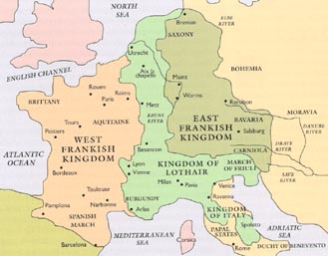

Slide 25
Doğu Frank Devletinden geleceğin Almanya'sı, Batı Frank Devletinden geleceğin Fransa'sı ortaya çıkmıştı.
Daha önce bölüştürülmüş olan Orta Frank Devletinden de İtalya, Burgund, Loren (+Alzas) ve bugünün Benelux ülkeleri meydana gelmiştir.
Bu paylaşımla birlikte kökleri Batı ve Doğu Frankia’da yatan günümüzdeki Fransa ve Almanya devletlerinin siyasî yapısı belirgin bir biçimde ortaya çıkıyordu.

Slide 26
FRANKLAR DÖNEMİNDE KİLİSE VE PAPA
Kilise güçlenince, Bizans imparatoruna bağımlılıktan kurtulma yolunda adımlar atmaya başladı.
Bunun en iyi yolu, Batı'da kendine bağlı bir imparator yaratmaktı.
Bunun üzerine Lombartlara karşı Bizans’ın değil, 753’te Frank Kralı Kısa Pepin’in yardımına başvuruldu.
Ziyareti sırasından Pepin’i kutsayarak Tanrı'nın papa aracılığı ile onu Roma Kilisesi'nin koruyucusu yaptığı mesajını iletti.
800 yılında da Charlamagne (Şarlman) Papa’nın elinden taş giymiştir.
İmparatorluk boş bir sıfat durumuna gelirken, papalık etkisini gittikçe artırıyordu.
Bunun pratikteki yansıması, Bizans ve Latin dünyasında, Yunanca ve Latince konuşan ülkeler arasında ortaya çıkan mezhep ayrılığı idi.
Böylece 1054’te Katolik (evrensel), Ortodoks (doğru inanç) mezhepleri ortaya çıktı.
Katolik kilisesi, bu ayrımdan sonra da zenginleşmesini sürdürdü.
Hem ekonomik hem de siyasî gücünü artırarak evrensel iktidarın parçalanarak Papa ve Hükümdar arasında bölünmesine yol açtı.

Slide 27
Papalık, siyasi iktidarı da kendi kontrolüne almayı başardı.
13. yüzyılda dilenci tarikatları (yollar) olarak bilinen Fransisken ve Dominiken tarikatlarının kurulması, kilise içinde bir reform hareketine yol açtı.
Yoksulluğu bir ülkü olarak benimseyen bu tarikatlar, 1210 ve 1215’te Papalık tarafından da tanındı.
Böylece Papalık, bu tarikatlar yoluyla toplumda yeniden etkinlik gösterdi.
Üstelik bu tarikat üyeleri, 1233 yılında diğer dinden sapmaları önlemek için kurulan Engizisyon (Latince kovuşturma) mahkemelerinde yer aldılar.
Engizisyon, Walduscular ve tüyler ürpertici bir kıyım hareketine maruz kalan Albililer gibi kitlesel sapma hareketlerini bireysel aşamada iken önlemek üzere kurulmuştu.
Bu örgüt, papalıkça kabul edilen dinsel görüşlerden ayrılanları suçlu bulursa ateşte yakarak cezalandırıyordu.
Kilisenin, yitmekte olan saygınlığını yeniden kazanmak ve bu yolda Hıristiyan toplumu içindeki etkisini genişletmek için giriştiği işlerden biri de, Haçlı Seferlerini örgütlemesidir.
Kiliseye karşı tepkiler, 14. yüzyıldan itibaren artarak devam etmiş, bilindiği üzere 15. yüzyılda Martin Luther ile birlikte yeni bir mezhebin, Protestanlığın ortaya çıkışına yol açmıştır.

Slide 28
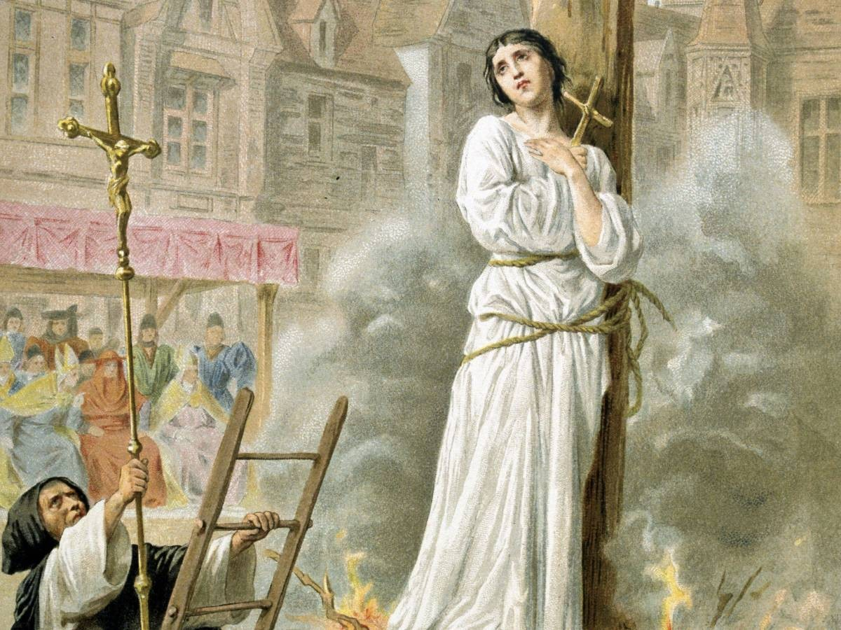

Slide 29
ORTAÇAĞ HRİSTİYAN DÜNYASINDA BİLİM
Ortaçağ, birbirine benzer özellikler sergileyen Antikçağ ile Modern çağ arasında kaldığı için, geçmişe farklı bir anlayışla bakan Rönesans düşünürleri tarafından adlandırılmıştır.
Bu dönem, yapı ve nitelik açısından farklılık içeren iki ayrı kısımdan oluşmaktadır.
Yaklaşık olarak Milattan sonra 2. yüzyıldan 8. yüzyıla kadar olan döneme Patristik Dönem, 8. yüzyıldan 15. yüzyıla kadar süren döneme de Skolâstik Dönem adı verilmektedir.
Birinci dönem çok daha fazla spekülatif düşünceye dayanmamasıyla ikincisinden belirgin bir biçimde farklılaşmaktadır.
Bununla birlikte her iki dönem düşüncesinde ortak olan bazı özellikler bulunmaktadır.

Slide 30
Genel Özelikleri
Tanrı Merkezli Olması:
Hıristiyanlığın Tanrı kavramı, Ortaçağ’ın düşünsel temelini oluşturmaktadır.
Buna göre Tanrı, iradesiyle evreni yoktan var etmiştir. Tanrı bütün varlığın merkezidir. Bütün herşey,Tanrı istediği için vardır. Evren, Tanrı’nın açılımıdır.
Böylece, Ortaçağ düşüncesinin belirgin özelliklerinden birisini, dinî öğretilere dayanan dinsel bakışın oluşturduğu anlaşılmaktadır.
Bu dinsel bakış, özellikle Hıristiyanlığın Romalılar tarafından resmî bir din olarak benimsenmesiyle birlikte klasik düşünce karşısında giderek güçlenmeye başlamıştır.
Bu güçlenmenin belirgin sonuçlarından birisi, klasik dönemin düşünsel birikiminin bütünüyle değil, Hıristiyanlığın ilkeleri ile bağdaşabilen kısmının benimsenmesine yol açmış olmasıdır.
Bu tutumun yol açtığı diğer ve belki de daha önemli sonuç ise, bütün Antik Dönem’de egemen bir konumda bulunan ve salt bilgi olduğu için peşinden gidilen ve değer verilen “theoria”nın bu dönemde yerini bütünüyle “praxis”e (uygulama) bırakmış olmasıdır.
Bunun doğal sonucu ise bilimsel etkinliğin değerini ve önemini yitirmesi, giderek bilginin üretilmediği boş ve karanlık bir döneme yol açılmış olmasıdır.

Slide 31
Düşüncenin merkezine din ve Tanrı kavramlarının yerleştirilmesi, doğayı araştırmak ve doğru bilgiyi elde etmek tutumu ve merakı yerine dinin dogmalarının anlaşılması ve açıklanması öne çıkmıştır.
Bu Tanrı merkezli anlayış, varlığın belirli bir bölümüne veya belirli bölümlerine değil, bütün varlığa yönelik olduğu için Ortaçağ düşüncesine bütüncül bir boyut kazandırmıştır.
Çünkü Tanrı bütün varlığın yaratıcısı (varoluş nedeni) olduğu gibi, aynı zamanda bütün varlığın bizzat kendisidir.
Personalizmin Etkin Felsefî Görüş Olması:
Ortaçağ’ın insan anlayışında yer alan “birey”, Hıristiyanlığın emrettiği ve yerine getirilmesi gereken sorumluluklarla yüklenmiş “kişi”dir (person).
Personalizm adını alan bu akıma göre, Tanrı insanın sahibidir.
İnsan, insanı sevmelidir; çünkü Tanrı insanı sevmektedir.
Dolayısıyla, Tanrı’ya karşı sorumlu olan, insana karşı da sorumludur.

Slide 32
Patristik Dönem
Ortaçağ’da felsefenin doğuşu, Hıristiyan inancını benimsemiş düşünürlerin, klasik felsefe karşısında tavır almalarıyla başlamıştır.
Bu tavır alış, klasik felsefeyi yok etmek; ya Hıristiyanlık içerisinde eritmek ya da Hıristiyan Dinini savunmakta yararlanmak biçimde açığa çıkmaktadır.
Bu bağlamda, Patristik Dönem’de işlenen felsefe de, putperestliğe karşı Hıristiyan inancını savunmayı amaçlayan bir felsefe anlamındadır.
Patristik felsefe, düşünsel açıdan kendi içerisinde üç kısma ayrılır:
Hıristiyanlığın hakiki felsefe olduğunun benimsendiği ve her türlü spekülasyona karşı korunmaya çalışıldığı M.S. I. yüzyıldan II. yüzyıla kadar olan dönem.
Hıristiyanlığın dogmalarının klasik felsefenin terminolojisi ve kavramsal çerçevesiyle ifade edilmeye çalışıldığı II. yüzyıldan V. yüzyıla kadar geçen dönem.
Özgünlüğün bulunmadığı, var olanların sınıflandırılmasıyla yetinilen V. yüzyıldan VIII. yüzyıla kadar olan dönem.

Slide 33
Her üç dönemin de belirgin özelliği, Hıristiyanlığı savunmak ve üstünlüğünü göstermektir.
Bunun en temel nedeni Hıristiyan entelektüellerinin büyük bir gelişme göstermiş olan Helenistik bilimi ve felsefesi karşısında, kendi inançlarını savunmanın güç olduğunu açıkça görmüş olmalarıdır.
Sonuç olarak en başından beri Grek uygarlık kalıntılarına ön yargılı bir tavır aldılar.
Özellikle hoşgörüden yoksun Kilise Babaları, kendi alanlarının dışına çıkarak, Hıristiyanlık adına bilim ve felsefeye saldırdılar.
Doğaya yönelik araştırmalarında, akıl ve bilimin rehberliğini reddederek Kutsal Kitab’ın rehberliğine sığındılar.
Mısırlı, Babilli ve Grek astronomların yüzyıllar boyunca oluşturduğu bilimsel bilgi birikimini bir yana iterek, örneğin Yer’in bir tepsi gibi düz olduğuna ve yarımküre veya çadır biçiminde bir evren ile çevrelendiğine inanmaya başladılar.
Daha önce tedavi amacıyla açılmış olan hastanelerde bilimsel tedaviyi terk ederek dini tedaviye yöneldiler.

Slide 34
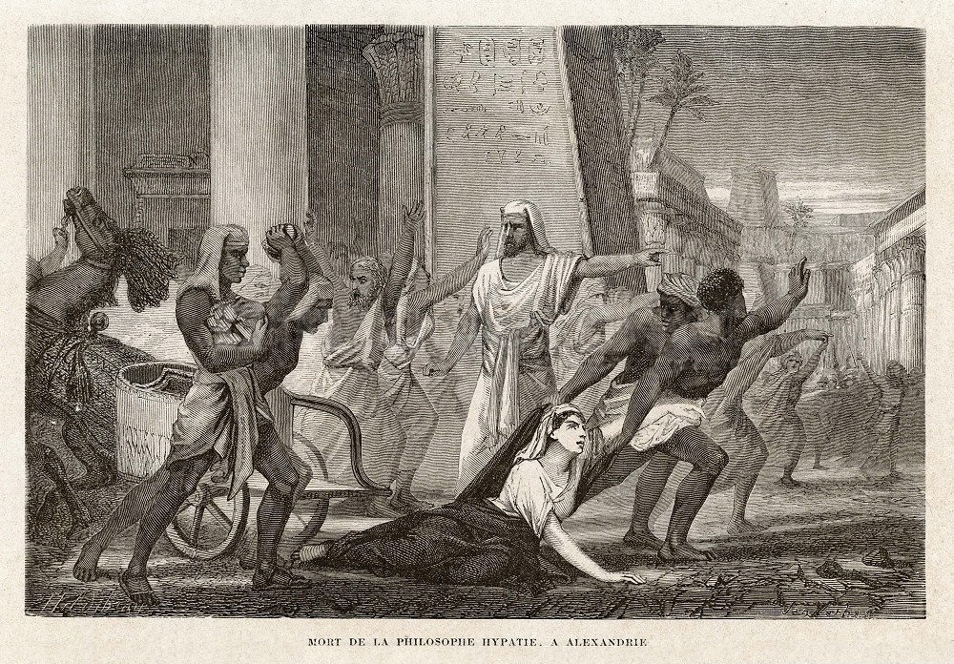

Slide 35
Yeterince güçlendikten sonra, Grek bilimini temsil eden kişilere ve kurumlara yöneldiler.
Yaşanan olaylar içinde en önemli simgelerden biri Hypatia (370-415) idi.
İskenderiyeli Hypatia filozof, matematikçi ve astronomdur. Bilimi ve zerafeti dışında güzelliği ile de ünlüdür. Hypatia’nın yaşadığı dönemde, İskenderiye Roma’nın bir eyaletiydi. İskenderiye’nin en önemli özelliği ve ünü ise müzesi ve kütüphanesine aitti.
Hypatia, Roma’nın yavaş yavaş çökmeye başladığı, karmaşık bir dönemde yaşadı. Genel eğitim seviyesi çok düşüktü, bilgiye ulaşmak zahmetliydi, mesafeleri aşmak çok zordu. Kısacası tam bir ortaçağın yaşandığı dönemde, Hypatia bilime yaptığı katkılarla o döneme ışık oldu.
Cyril adlı bir rahip, kendisine bağlı fanatik keşişleri ününden ve yaptıklarından rahatsızlık duyduğu Hypatia’ya karşı kışkırttı.
Piskopos Cyril Hypatia’nın sonunu hazırlarken bir yandan da cemaati Hypatia’nın değersiz olduğuna inandırması gerekiyordu.

Slide 36
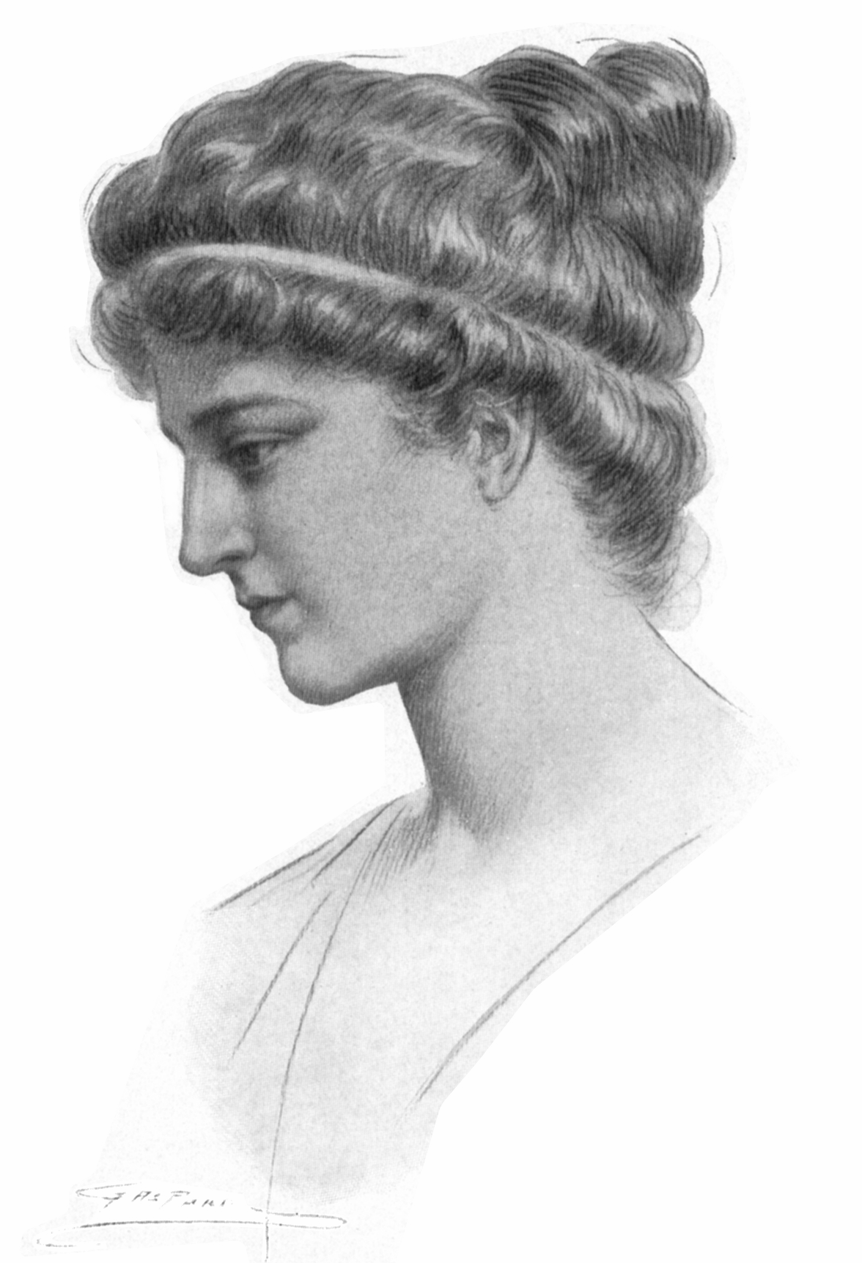
İncil’den yaptığı alıntılardan ilham alıyordu: “Kadın sessizliği ve uysallığı öğrenmelidir. Kadının ne ders vermesine ne de erkeğin üzerinde yetki sahibi olmasına izin vermeyeceğim. Suskun olacak ve sessiz kalacaktır. Çünkü önce Âdem, sonra Havva yaratılmıştır”. Cyril Hypatia’nın ölümünü doğrudan emretti veya halkı bunun için teşvik etti. Halkı kışkırtmış ve halk arasında Hypatia “dinsiz” ve “şeytan” olarak nitelendirilmiştir.
İskenderiye’dekiHristiyan olmayan kimselere de baskı ve şiddetuygulayarak kenti terk etmeye zorlayan Cyril İskenderiye Kütüphanesi’ni de yaktırdı.
Daha sonraki yüzyılda ise Grek bilim ve felsefesinin son ışığı olan Akademia’yı kapattılar (529).

Slide 37
Her türlü düşünceyi dinileştirme sürecinde, herhangi bir saldırganlık göstermeden, Hıristiyanlık düşüncesini ön plana çıkararak yaygınlaştırmak ve kabul görmesini sağlamak yolunu seçenler de olmuştur.
Apolojistler yani “savunmacılar” olarak adlandırılan bu düşünürler aynı zamanda Ortaçağ’da felsefenin de doğuşunu başlatmıştır.
Bu düşünürlerden birisi olan Aristeides (M.S. II. yüzyıl) eski uygarlıkların tanrılarını, ahlak anlayışını eleştirmiştir.
Bunun yerine her şeyi yoktan var etmiş olan tek bir Tanrı’nın varlığına ve bu Tanrı’nın sonsuz, yetkin, ölümsüz, bilge, iyi, kendine yeten bir yapıda olduğunu anlatmıştır.
Fakat bu Tanrı, akıl yoluyla kavranamayan bir varlıktır.
Buna karşılık Aziz Justin (100-164) ise dinin felsefeye gereksiniminin olduğunu belirterek, felsefeyi Tanrı’nın insana sunduğu, onu Tanrı yoluna sokan en değerli armağan olarak görmektedir.
Bu anlatım, felsefeye yönelik yararcı bir bakışı simgelese de, onu hepten yok saymaya yönelik tavrın karşısında önemli bir ilerlemeye işaret etmesi bakımından değer taşımaktadır.

Slide 38
Tatianos (130- 176) , Aziz Justin’in öğrencisi olmasına karşın, klasik felsefeye karşı büyük bir düşmanlık ve saldırganlık içerisindedir.
Ona göre Yunanlılar, bilim, felsefe ve sanat adına tüm bildiklerini başkalarından öğrenmişler ve özellikle felsefeyi geliştirmeleri bir yana, tahrif etmiş ve yanlış kullanmışlardır.
Bu bağlamda Tatianos, Hıristiyanlığın bütün doktrinlerden eski ve üstün olduğunu savunmaktadır.
Tanrı’nın bir olduğunu ve var olan her şeyin ilkesi durumunda bulunduğunu ileri sürmektedir.
Onun için Tanrı, duyusal yoldan bilinemeyen tinsel bir gerçeklik, saf bir ruh ve nedeni olmayan nedendir.
Böylece ortaya çıkan iman-akıl ilişkisi, giderek imanın akla öncelenmesi anlayışına dönüşmeye başlamıştır.
Kilise Babaları’nın Hıristiyanlığı savunmak ve yaymak için sergilemiş olduğu bu çabalar sonucunda, felsefe bütünüyle dinsel bir kimliğe bürünmeye başlamış ve klasik dönem felsefesi yavaş yavaş ortadan kalkmaya yüz tutmuştur.
Bu yeni yapılanma özellikle Patristik Felsefe’nin ikinci döneminde asıl formunu kazanmıştır.

Slide 39
St. Augustinus (354 - 430) Hıristiyanların "kilise babaları" olarak tanıdıkları düşünürlerin en büyüklerinden biridir.
Kuzey Afrika'lı bir aileden doğmuş olup babası pagan, annesi Hıristiyandı.
Önceleri Mani dinine bağlı olan Augustinus, Platonculuktan ve Plotinosçuluktan etkilenmiş ve Hıristiyan olmadan önce bunları yakından tanımaya çalışmıştır.
Kırk bir yaşında iken 394 yılında, ömrünün geri kalan bölümünü geçirmek üzere Afrika'daki Hippo kentinin piskoposu oldu.
Burada yaşamını, Hıristiyanlıktan sapmalarla uğraşarak ve Hıristiyanlığı felsefi temellere dayandıran yapıtlarını yazarak doldurdu.
Ölümünden sonra papalık tarafından aziz (Saint) ilân edildi.
O, din, dünya ve toplumla ilgili Hıristiyan görüşlerini, bir dünya görüşü biçiminde sistemleştiren, felsefi temellere dayandırmaya çalışan ilk düşünürdür.
Augustinus, evrenin Tanrı tarafından yoktan var edildiğine inanır.
Devlet ise, hem insanı günahtan koruyucu, hem de insanın günahının cezasıdır.
Zira İncil’de belirtildiği gibi insanlar cennette huzur içinde yaşamakta iken yasak meyveyi yiyerek Tanrı’nın emirlerine karşı gelmiş ve dünyada çile çekmek üzere cennetten kovulmuşlardır.

Slide 40
Kaynak ve Konuyla İlgili Film Önerileri
https://islamansiklopedisi.org.tr/kilise
https://islamansiklopedisi.org.tr/hiristiyanlik
https://www.academia.edu/4763405/Orta%C3%A7a%C4%9F_Uygarl%C4%B1klar%C4%B1nda_Bilgi_ve_Bilim

Slide 41


